Slide 1
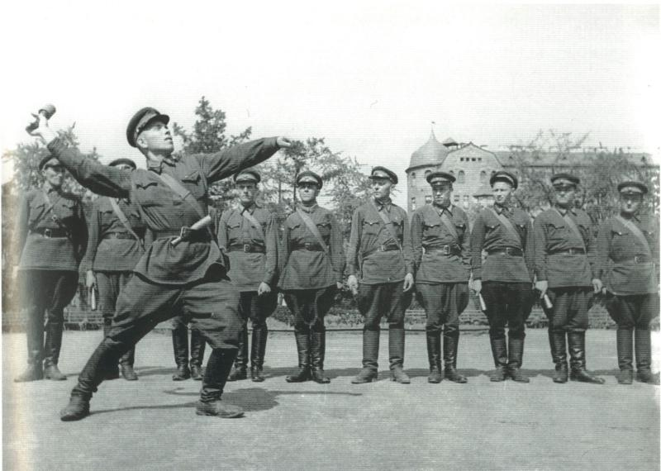
Техника метания гранаты

Slide 2
Цель
Обучить технике метания гранаты

Slide 3
Задачи
Обучить технике метания гранаты способом отведения вперед-вниз перед собой
Содействовать развитию у учащихся подвижности в плечевых суставах и грудном отделе позвоночника
Содействовать развитию внимания и воспитанию чувства коллективизма
Содействовать усвоению учащимися знаний о технике выполнения метания гранаты

Slide 4
Виды техники метания гранаты
Метание гранаты с отведением вперед-вниз перед собой
Метание гранаты с отведением снаряда прямо вперед
Метание гранаты с отведением снаряда вверх-назад

Slide 5
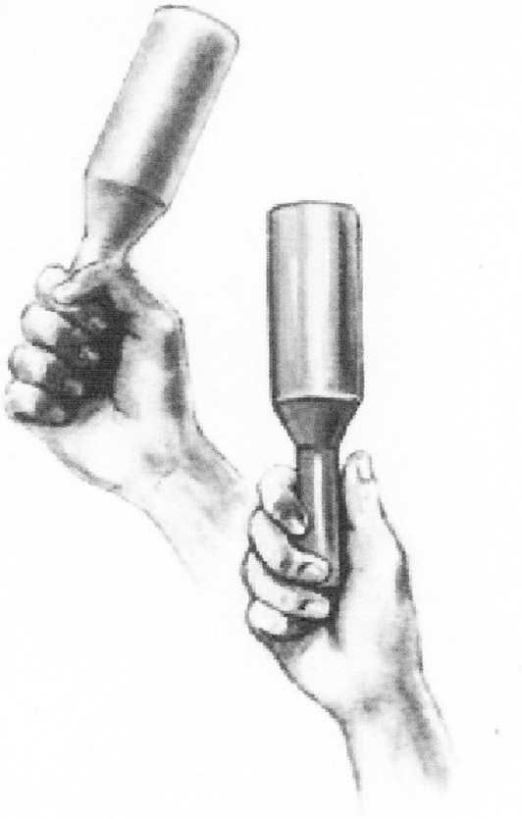
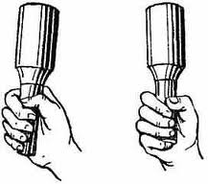
Способы держания гранаты

Slide 6
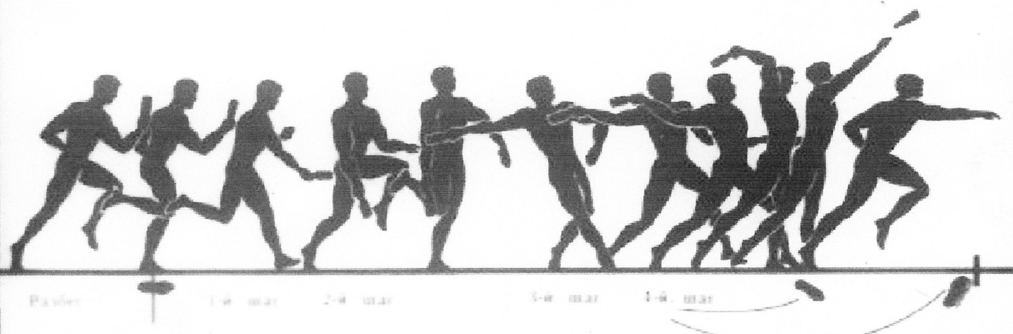
Метание гранаты выполняется с разбега на 4-5 бросковых шагах

Slide 7
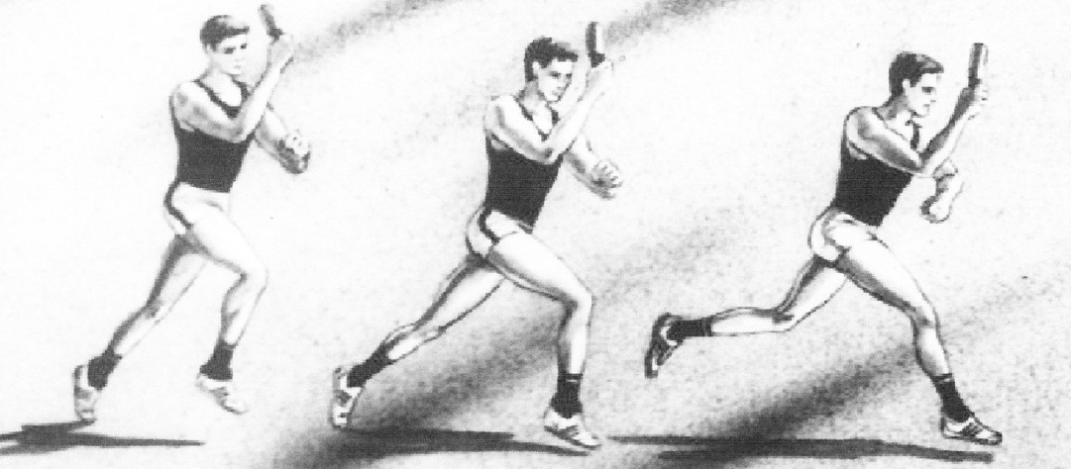
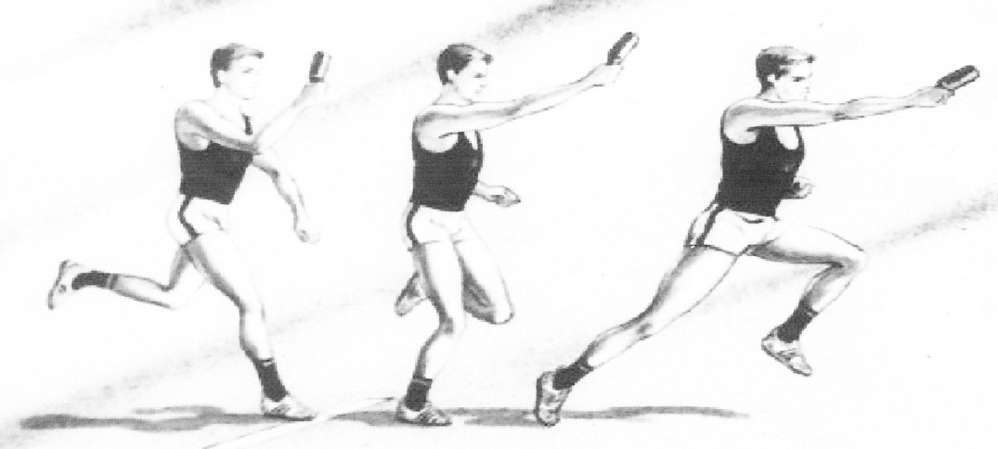
Метание гранаты с отведением вперед-вниз перед собой
Ученик выполняет разбег 8-10 шагов ускоренный и ненапряженный, держа гранату перед собой. Вместе с первым бросковым шагом на контрольной линии ученик опускает руку с гранатой круговым движением вперед-вниз

Slide 8
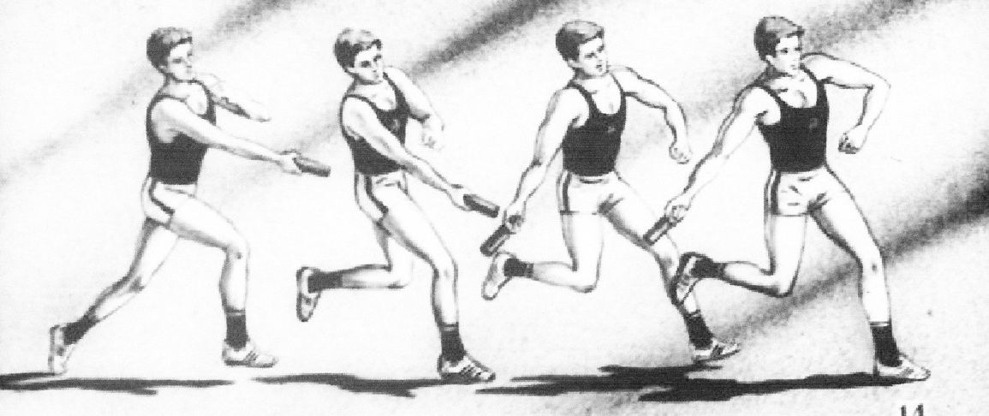
На втором бросковом шаге правой ногой ученик продолжает круговое движение рукой.
С началом третьего броскового шага учащийся отводит руку с гранатой

Slide 9
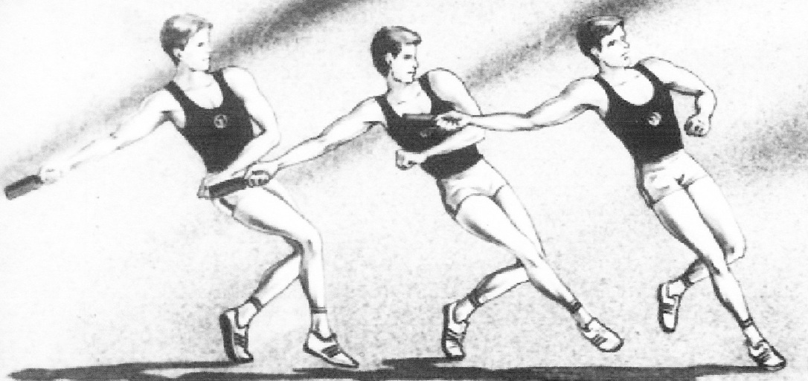
Школьник быстро выносит развернутую правую ногу вперед вместе с отведением руки с гранатой. Рука прямая, ноги «обгоняют» туловище

Slide 10
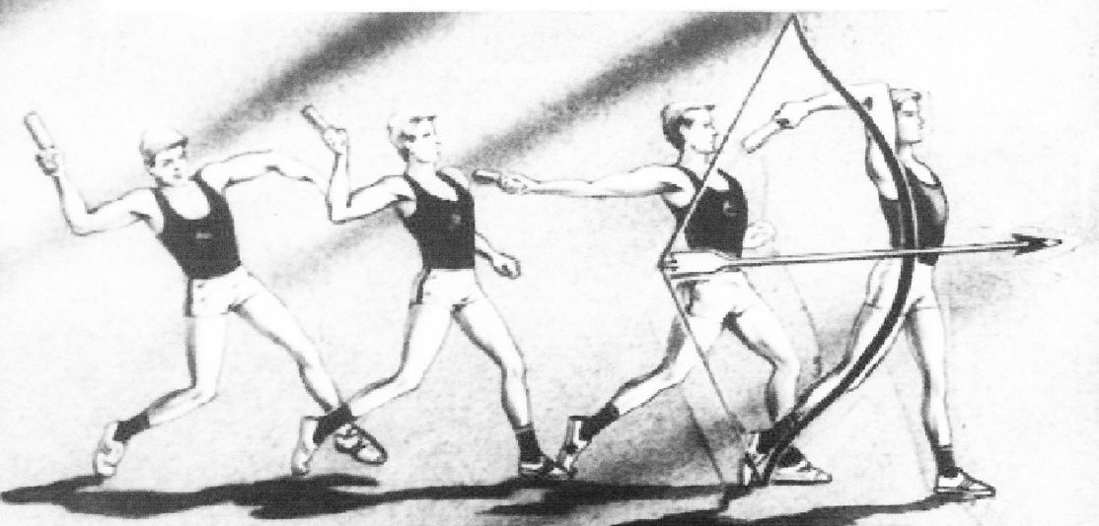
Уперевшись в землю левой ногой, ученик, выпрямляя правую ногу, поворачивается вперед тазом и грудью и через положение «натянутого лука» выполняет бросок. Рука с гранатой двигается локтем вперед в плоскости броска

Slide 11
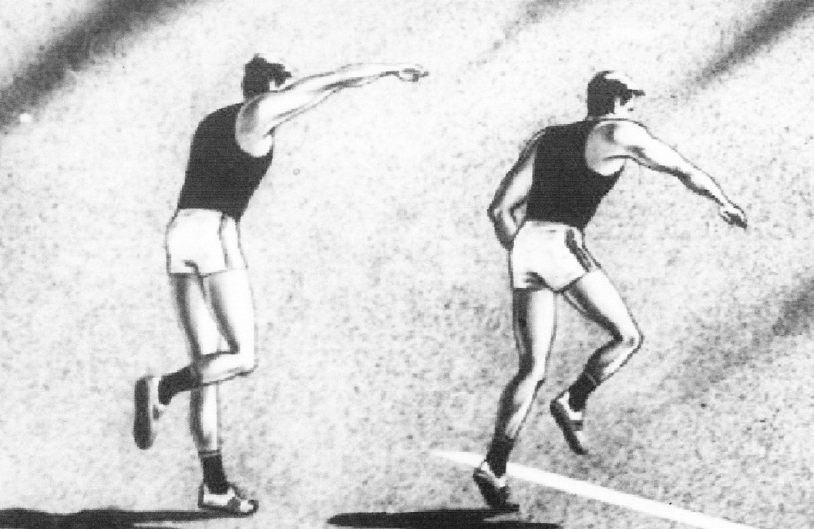
Рывок выполняется захлестывающим движением выпрямляемой руки. Закончив бросок, ученик переступает на правую ногу, чтобы затормозить движение вперед и не выйти на границу места броска

Slide 12
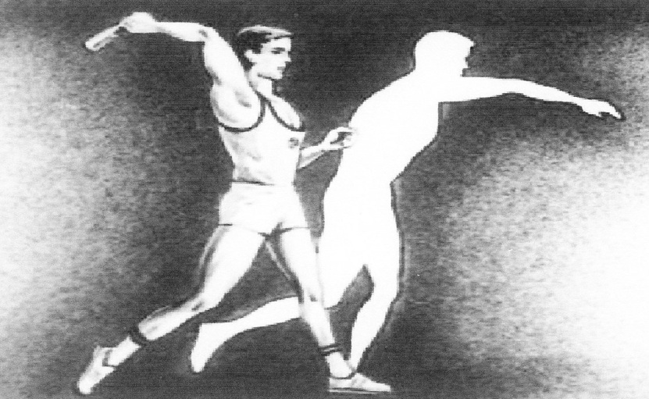
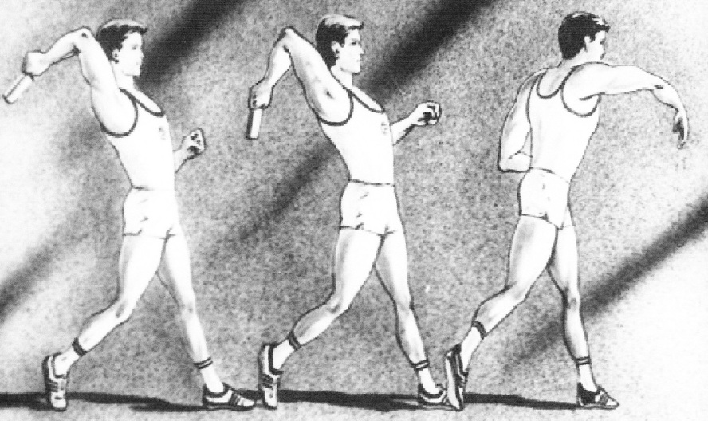
Обучение метанию гранаты
Метнуть гранату коротким рывком с за хлёстом предплечьем и кистью
Метнуть гранату после замаха сверху

Slide 13
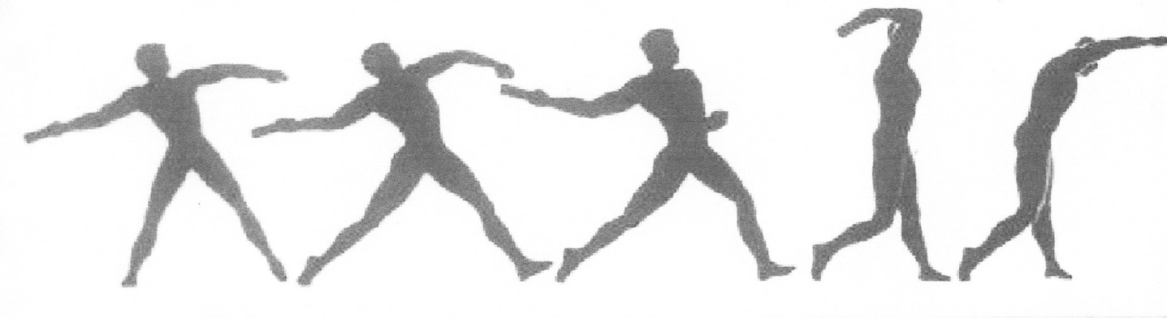
Метание гранаты с места из исходного положения с отведенной рукой
Рука с гранатой продвигается локтем вперед, а кисть отстает от движения локтя, следую за ним

Slide 14
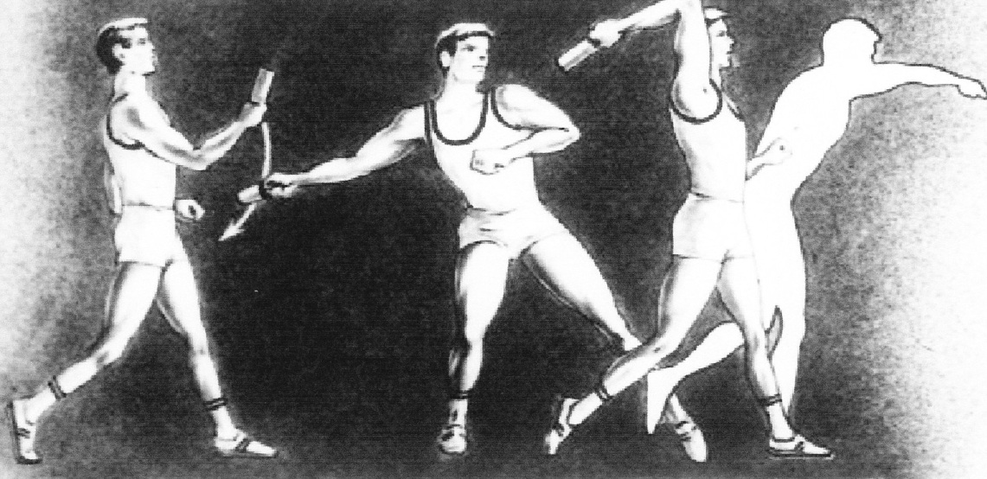
Метание гранаты с места с замахом снизу
Замах выполнять по дуге вперед-вниз свободно разгибая руку назад, поворачивая кисть ладонью кверху. Одновременно пружинисто присесть на правой ноге. Повернуть туловище направо, немного наклониться и выставить левую ногу вперед

Slide 15
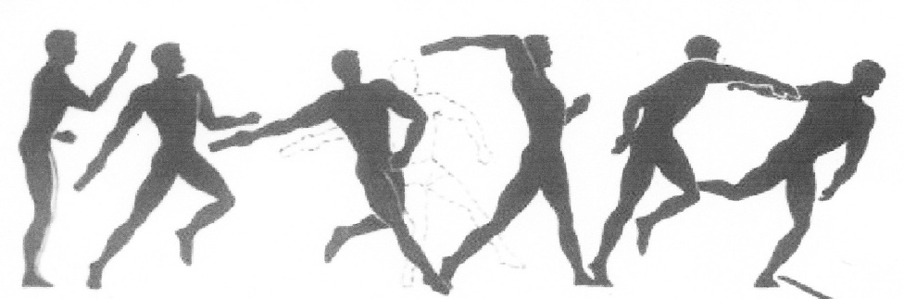
Метание гранаты с трех шагов
Первый шаг левый ногой выполнить свободно, сделав гранатой замах назад. Правую ногу после отталкивания быстро вынести вперед на второй «скрестный» шаг. Также быстро выполнить шаг левой ногой.

Slide 16
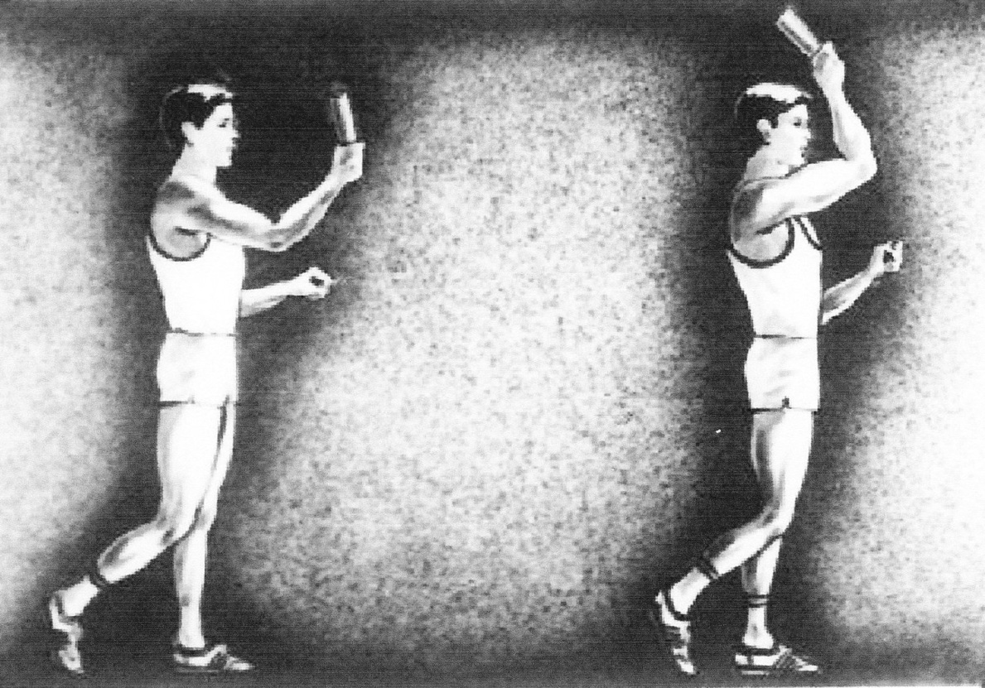
Обучение бегу с гранатой
Держание гранаты при разбеге

Slide 17
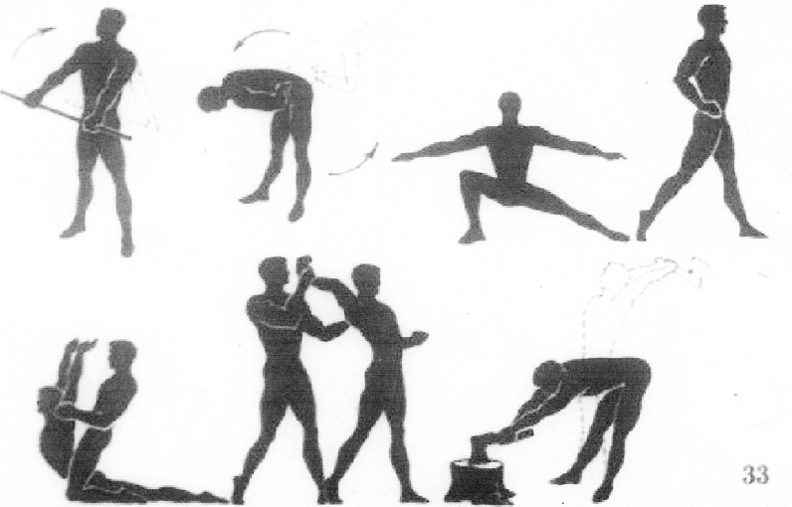
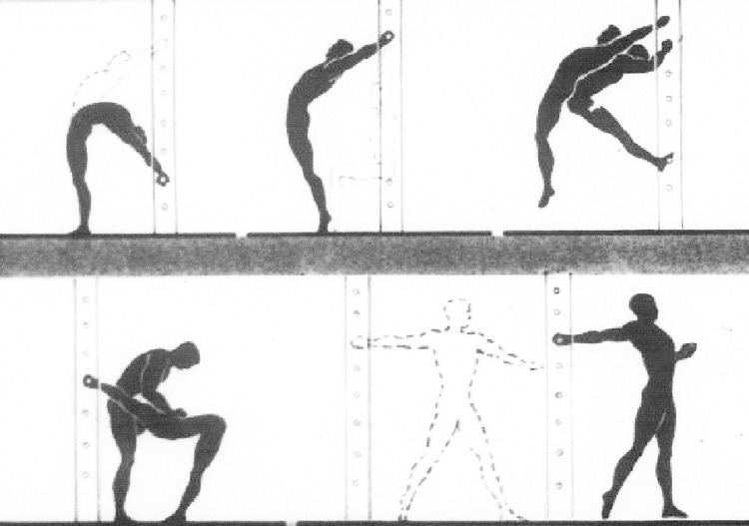
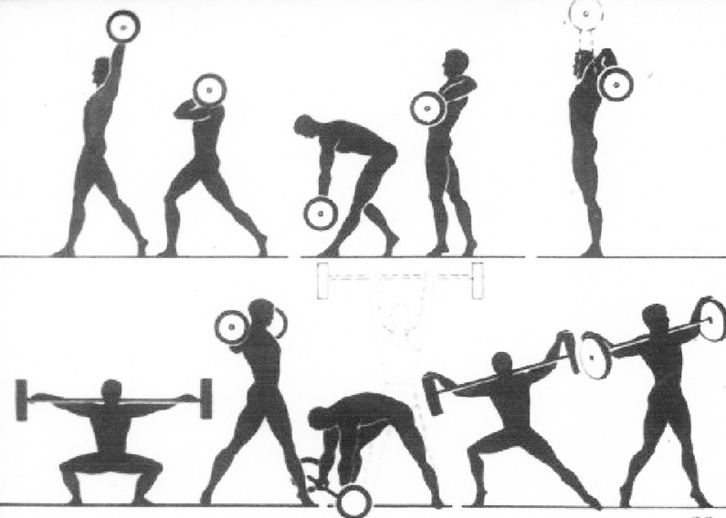
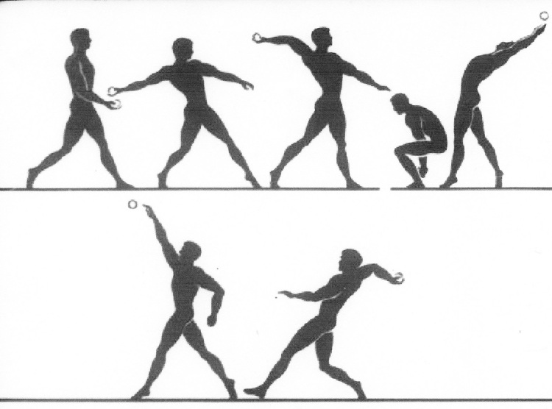
Специальные упражнения для метания

Slide 18
СПАСИБО ЗА ВНИМАНИЕ!

